Slide 1

模拟电子技术基础 Fundamentals of Analog Electronics 华成英、童诗白 主编
—多媒体教学课件
西安电子科技大学
物理与光电工程学院

Slide 2
第一章 半导体器件
绪 论
1. 本课程的性质
是一门技术基础课
2. 特点
①非纯理论性课程
②实践性很强
③以工程实践的观点来处理电路中的一些问题
3. 研究内容
以器件为基础、以信号为主线，研究各种模拟电子电路的工作原理、特点及性能指标等。
4. 教学目标
能够对一般性的、常用的电子电路进行分析，同时对较简单的单元电路进行设计。

Slide 3
第一章 半导体器件
5. 学习方法
重点掌握基本概念、基本电路的分析、计算及设计方法。
6. 选用教材
华成英主编，《模拟电子技术基础》 第五版，高教出版社

Slide 4

目录
1 常用半导体器件
2 基本放大电路
3 多级放大电路
4 集成运算放大电路
5 放大电路的频率响应
6 放大电路中的反馈
第四版华成英
7 信号的运算和处理
8 波形的发生和信号的转换
9 功率放大电路
10 直流稳压电源
11 模拟电子电路读图

Slide 5
第一章 常用半导体器件
1.1 半导体基础知识
1.2 半导体二极管
1.3 双极型晶体管
1.4 场效应管
1.5 集成电路中的元件
1.6 Multisim应用举例
第四版华成英

Slide 6
第一章 半导体器件
引子：电子技术的发展
47年 贝尔实验室制成第一只晶体管
58年 集成电路
71年：Intel推出1kb动态随机存储器，标志着大规模集成电路出现
78年：64kb动态随机存储器诞生，不足0.5平方厘米的硅片上集成了14万个晶体管，标志着超大规模集成电路（VLSI）时代的来临
09年：intel酷睿i系列全新推出，创纪录采用了领先的32纳米工艺

Slide 7
第一章 半导体器件
第一片集成电路只有4个晶体管，2006年，芯片面积最大可达到350平方毫米，每平方毫米可以达到一百万个晶体管。
很多学者认为有集成电路带来的数字革命是人类历史中最重要的事件。

Slide 8
第一章 半导体器件
1.1 半导体的基础知识
1.1.1 本征半导体
纯净的具有晶体结构的半导体
一、导体、半导体和绝缘体
导体：自然界中很容易导电的物质称为导体，金属一般都是导体。
绝缘体：有的物质几乎不导电，称为绝缘体，如橡皮、陶瓷、塑料和石英。
半导体：另有一类物质的导电特性处于导体和绝缘体之间，称为半导体，如锗、硅、砷化镓和一些硫化物、氧化物等。

Slide 9
第一章 半导体器件
半导体的导电机理不同于其它物质，所以它具有不同于其它物质的特点。
例如：
当受外界热和光的作用时，
它的导电能力明显变化。
光敏、热敏器件
往纯净的半导体中掺入某些杂质，会使它的导电能力明显改变。
二极管

Slide 10
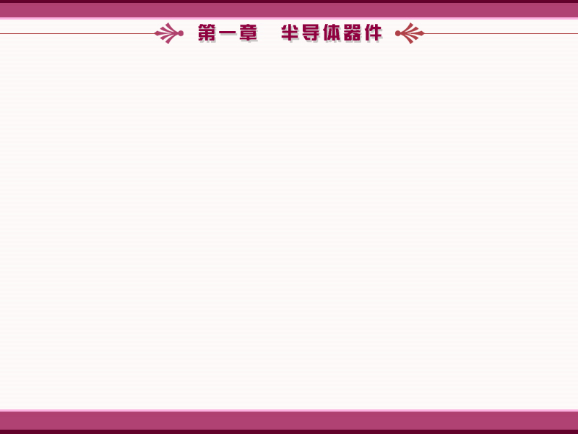
二、本征半导体的晶体结构
完全纯净的、不含其他杂质且具有晶体结构的半导体称为本征半导体
+4
+4
+4
将硅或锗材料提纯便形成单晶体，它的原子结构为共价键结构。
价电子
共价键
+4
+4
+4
+4
+4
+4
当温度 T = 0 K 时，半导体不导电，如同绝缘体。
图 1.1.1 本征半导体结构示意图

Slide 11
三、本征半导体中的两种载流子
T ↑
若 T ↑ ，将有少数价电子克服共价键的束缚成为自由电子，在原来的共价键中留下一个空位——空穴。
+4
+4
+4
空穴
自由电子
+4
+4
+4
自由电子和空穴使本征半导体具有导电能力，但很微弱。
+4
+4
+4
空穴可看成带正电的载流子。
图 1.1.2 本征半导体中的
自由电子和空穴
（动画1-1）
（动画1-2）

Slide 12
第一章 半导体器件
四、本征半导体中载流子的浓度
本征激发
复合
动态平衡
在一定温度下本征半导体中载流子的浓度是一定的，并且自由电子与空穴的浓度相等。
本征半导体中载流子的浓度公式：
T=300 K室温下,本征硅的电子和空穴浓度:
n = p =1.43×10¹⁰/cm³
本征锗的电子和空穴浓度: n = p =2.38×10¹³/cm³

Slide 13
小结：
带负电的自由电子
1. 半导体中两种载流子
带正电的空穴
2. 本征半导体中，自由电子和空穴总是成对出现， 称为 电子 - 空穴对。
3. 本征半导体中自由电子和空穴的浓度用 n_{i} 和 p_{i} 表示，显然 n_{i} = p_{i} 。
4. 由于物质的运动，自由电子和空穴不断的产生又 不断的复合。在一定的温度下，产生与复合运动 会达到平衡，载流子的浓度就一定了。
5. 载流子的浓度与温度密切相关，它随着温度的升 高，基本按指数规律增加。

Slide 14
1.1.2 杂质半导体
N 型半导体
杂质半导体有两种
P 型半导体
一、 N 型半导体(Negative)
在硅或锗的晶体中掺入少量的 5 价杂质元素，如 磷、锑、砷等，即构成 N 型半导体(或称电子型 半导体)。
常用的 5 价杂质元素有磷、锑、砷等。

Slide 15
本征半导体掺入 5 价元素后，原来晶体中的某些硅原子将被杂质原子代替。杂质原子最外层有 5 个价电子，其中 4 个与硅构成共价键，多余一个电子只受自身原子核吸引，在室温下即可成为自由电子。
自由电子浓度远大于空穴的浓度，即 n >> p 。
电子称为多数载流子(简称多子)，
空穴称为少数载流子(简称少子)。
5 价杂质原子称为施主原子。

Slide 16
+4
+4
+4
自由电子
+4
+4
+4
+5
施主原子
+4
+4
+4
图 1.1.3 N 型半导体

Slide 17
二、 P 型半导体
在硅或锗的晶体中掺入少量的 3 价杂质元素，如硼、镓、铟等，即构成 P 型半导体。
+4
+4
+4
3 价杂质原子称为受主原子。
空穴
+3
+4
+4
+4
空穴浓度多于电子浓度，即 p >> n。空穴为多数载流子，电子为少数载流子。
受主原子
+4
+4
+4
图 1.1.4 P 型半导体

Slide 18
说明：
1. 掺入杂质的浓度决定多数载流子浓度；温度决定少数载流子的浓度。
2. 杂质半导体载流子的数目要远远高于本征半导体，因而其导电能力大大改善。
3. 杂质半导体总体上保持电中性。
4. 杂质半导体的表示方法如下图所示。
(a)N 型半导体
(b) P 型半导体
图 杂质半导体的的简化表示法

Slide 19
1.1.3 PN结
在一块半导体单晶上一侧掺杂成为 P 型半导体，另一侧掺杂成为 N 型半导体，两个区域的交界处就形成了一个特殊的薄层，称为 PN 结。
一、PN 结的形成
P
PN结
N
图 PN 结的形成

Slide 20
PN 结中载流子的运动
P
N
1. 扩散运动
电子和空穴浓度差形成多数载流子的扩散运动。
2. 扩散运动形成空间电荷区
耗尽层
P
空间电荷区
N
—— PN 结，耗尽层。
（动画1-3）

Slide 21
3. 空间电荷区产生内电场
空间电荷区正负离子之间电位差 U_{ho} —— 电位壁垒；
—— 内电场；内电场阻止多子的扩散 —— 阻挡层。
4. 漂移运动
阻挡层
内电场有利于少子运动—漂移。
P
空间电荷区
N
少子的运动与多子运动方向相反
内电场
U_{ho}

Slide 22
5. 扩散与漂移的动态平衡
扩散运动使空间电荷区增大，扩散电流逐渐减小；
随着内电场的增强，漂移运动逐渐增加；
当扩散电流与漂移电流相等时，PN 结总的电流等于零，空间电荷区的宽度达到稳定。
即扩散运动与漂移运动达到动态平衡。
P
N
对称结
不对称结

Slide 23
二、 PN 结的单向导电性
空间电荷区变窄，有利于扩散运动，电路中有较大的正向电流。
1. PN结 外加正向电压时处于导通状态
又称正向偏置，简称正偏。
P
耗尽层
N
什么是PN结的单向导电性？
有什么作用？
I
内电场方向
外电场方向
V
R
图 1.1.6

Slide 24
在 PN 结加上一个很小的正向电压，即可得到较大的正向电流，为防止电流过大，可接入电阻 R。
2. PN 结外加反向电压时处于截止状态(反偏)
反向接法时，外电场与内电场的方向一致，增强了内电场的作用；
外电场使空间电荷区变宽；
不利于扩散运动，有利于漂移运动，漂移电流大于扩散电流，电路中产生反向电流 I ；
由于少数载流子浓度很低，反向电流数值非常小。

Slide 25
P
耗尽层
N
I_{S}
内电场方向
外电场方向
V
R
图 1.1.7 PN 结加反相电压时截止
反向电流又称反向饱和电流。对温度十分敏感，
随着温度升高， I_{S} 将急剧增大。

Slide 26
当 PN 结正向偏置时，回路中将产生一个较大的正向电流， PN 结处于 导通状态；
当 PN 结反向偏置时，回路中反向电流非常小，几乎等于零， PN 结处于截止状态。
综上所述：
可见， PN 结具有单向导电性。
（动画1-4）
（动画1-5）

Slide 27
三、 PN 结的电流方程
PN结所加端电压u与流过的电流i的关系为
I_{S} ：反向饱和电流
U_{T} ：温度的电压当量
在常温(300 K)下，
U_{T} ≈ 26 mV
公式推导过程略

Slide 28
四、PN结的伏安特性
i = f (u )之间的关系曲线。
i/ mA
60
正向特性
反向击穿
齐纳击穿
雪崩击穿
40
20
–50
–25
0
0.5
1.0
u / V
反向特性
– 0.002
击穿电压
U_{(BR)}
– 0.004
死区电压
图 1.1.10 PN结的伏安特性

Slide 29
五、PN结的电容效应
当PN上的电压发生变化时，PN 结中储存的电荷量 将随之发生变化，使PN结具有电容效应。
势垒电容
电容效应包括两部分
扩散电容
1. 势垒电容C_{b}
是由 PN 结的空间电荷区变化形成的。
空间
空间
P
电荷区
N
P
电荷区
N
I
I
+
−
−
U
V
U
+
V
R
R
(a) PN 结加正向电压
（b) PN 结加反向电压

Slide 30
空间电荷区的正负离子数目发生变化，如同电容的放电和充电过程。
势垒电容 C_{b}具有非线性，与结面积、耗尽层宽度、半导体的介电常数以及外加电压有关。其 C_{b} = f (U) 曲线如图示，其中u为外加反向电压。
C_{b}
O
u
图 1.1.11（b)

Slide 31
2. 扩散电容 C_{d}
是由多数载流子在扩散过程中积累而引起的。
在某个正向电压下，P 区中的电子浓度 n_{p}(或 N 区的空穴浓度 p_{n})分布曲线如图中曲线 1 所示。
PN 结
N
P
当电压加大，n_{p} (或 p_{n})会升高，如曲线 2 所示(反之浓度会降低)。
n_{P}
2
正向电压变化时，变化载流子积累电荷量发生变化，相当于电容器充电和放电的过程 —— 扩散电容效应。
Q
Q
∇
Q
∇
∇
1
Q
O
x
当加反向电压时，扩散运动被削弱，扩散电容的作用可忽略。
x = 0 处为 P 与 耗尽层的交界处
图 1.1.12

Slide 32
综上所述：
PN 结总的结电容 C_{j} 包括势垒电容 C_{b} 和扩散电容 C_{d} 两部分。
一般来说，当二极管正向偏置时，扩散电容起主要作用，即可以认为 C_{j} ≈ C_{d}；
当反向偏置时，势垒电容起主要作用，可以认为 C_{j} ≈ C_{b}。
C_{b} 和 C_{d} 值都很小，通常为几个皮法 ~ 几十皮法， 有些结面积大的二极管可达几百皮法。
在信号频率较高时，须考虑结电容的作用。

Slide 33
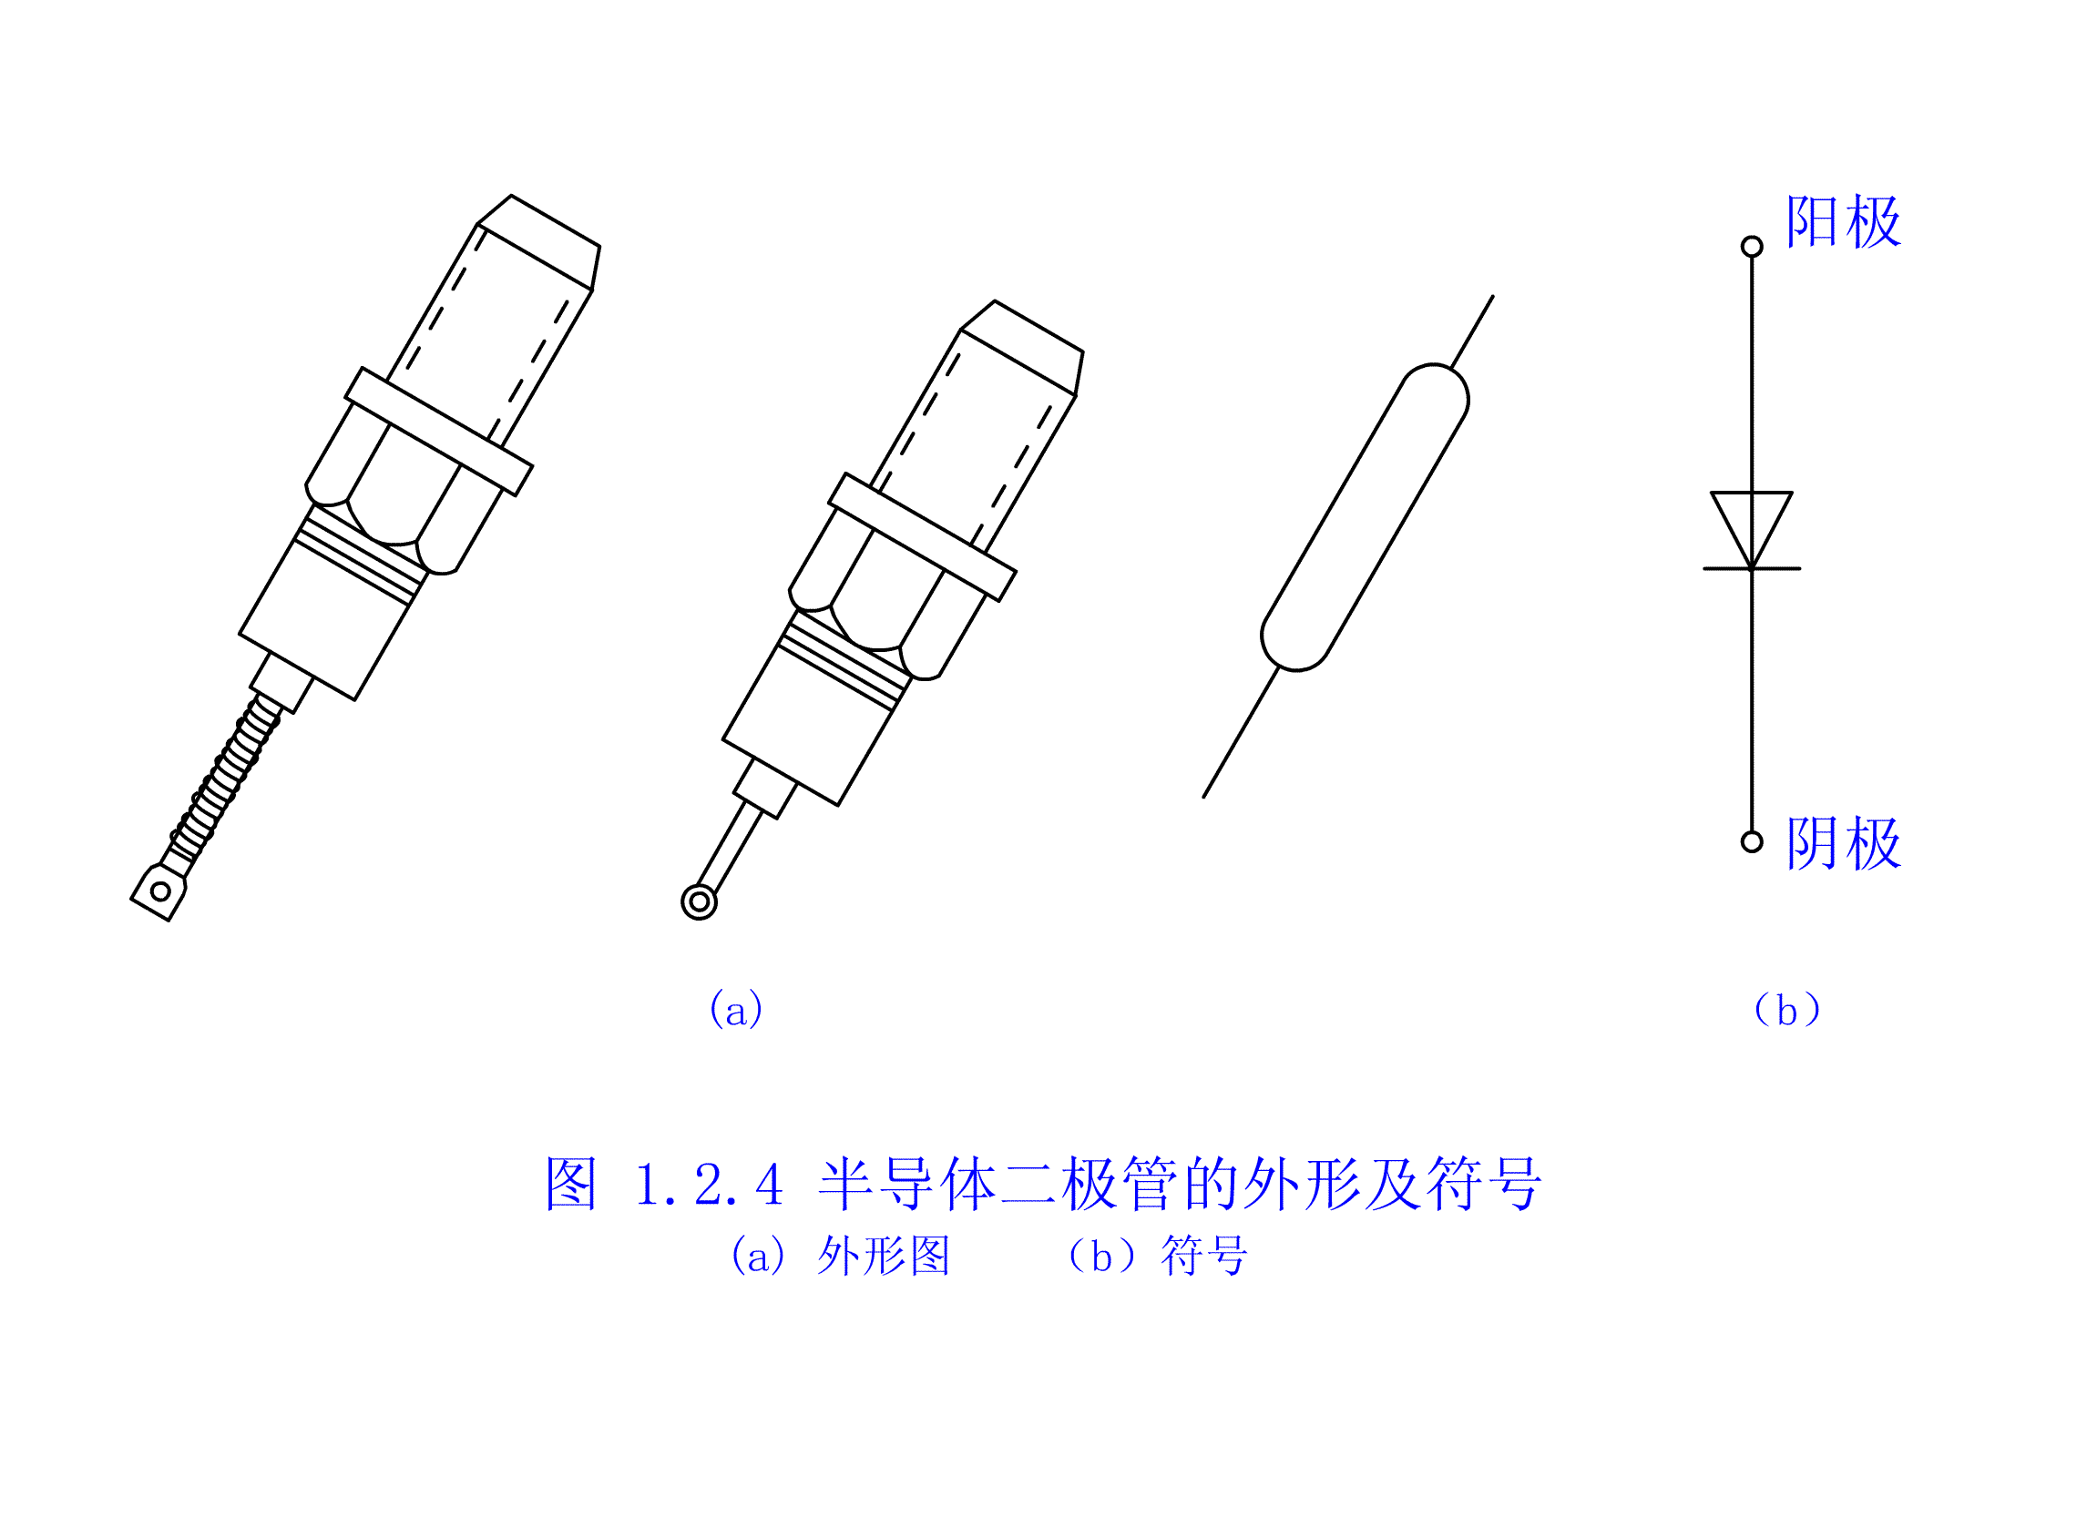
第一章 半导体器件
1.2 半导体二极管
二极管按结构分有点接触型、面接触型和平面型
图1.2.1二极管的几种外形

Slide 34
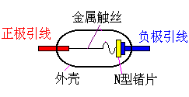
第一章 半导体器件
1.2.1半导体二极管的几种常见结构
PN结面积小，结电容小，用于检波和变频等高频电路。
1 点接触型二极管
二极管的结构示意图
(a)点接触型

Slide 35
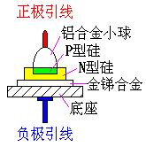
第一章 半导体器件
2 面接触型二极管
PN结面积大，用于工频大电流整流电路。
往往用于集成电路制造工艺中。PN 结面积可大可小，用于高频整流和开关电路中。
(b)面接触型
3 平面型二极管
4 二极管的代表符号
D
(c)平面型

Slide 36

第一章 半导体器件
1.2.2二极管的伏安特性
一、伏安特性
二极管的伏安特性曲线可用下式表示
正向特性
反向特性
U_{(BR)}
U_{on}
开启电压：0.5V
导通电压：0.7
开启电压：0.1V
导通电压：0.2V
反向击穿特性
硅二极管2CP10的伏安特性
锗二极管2AP15的伏安特性

Slide 37
第一章 半导体器件
二、温度对二极管伏安特性的影响
在环境温度升高时，二极管的正向特性将左移，反向特性将下移。
I / mA
15
温度增加
10
5
– 50
– 25
–0.01
0
0.2
0.4
U / V
–0.02
二极管的特性对温度很敏感。

Slide 38
第一章 半导体器件
1.2.3 二极管的参数
(1) 最大整流电流I_{F}
(2) 反向击穿电压U_{（BR）}和最高反向工作电压U_{RM}
(3) 反向电流I_{R}
在实际应用中，应根据管子所用的场合，按其所承受的最高反向电压、最大正向平均电流、工作频率、环境温度等条件，选择满足要求的二极管。
(4) 最高工作频率f_{M}
(5) 极间电容C_{j}

Slide 39
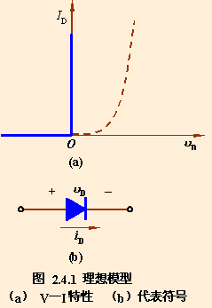
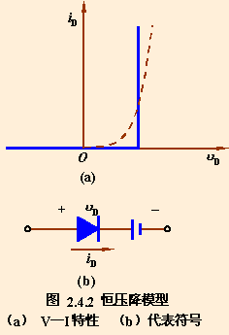
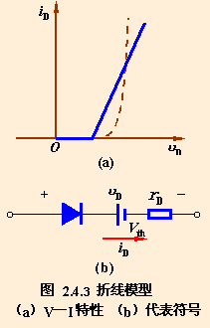
第一章 半导体器件
1.2.4 二极管等效电路
一、由伏安特性折线化得到的等效电路
1. 理想模型
2. 恒压降模型
3. 折线模型

Slide 40
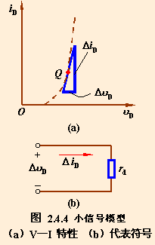
第一章 半导体器件
二、二极管的微变等效电路
二极管工作在正向特性的某一小范围内时，其正向特性可以等效成一个微变电阻。
即
根据
得Q点处的微变电导
则
图1.2.7二极管的微变等效电路
常温下（T=300K）

Slide 41
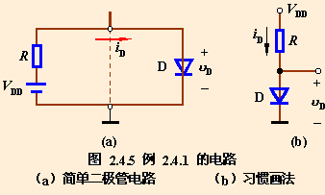
第一章 半导体器件
应用举例
二极管的静态工作情况分析
V_{DD}=10V 时
（R=10kΩ）
理想模型
恒压模型
（硅二极管典型值）
折线模型
（硅二极管典型值）
设

Slide 42
第一章 半导体器件
例1.2.1
电路如图所示 ，UD=0.7V，试估算开关断开和闭合输出电压UO
开关断开：D导通
D
+
Uo
-
Uo=6V-0.7V=5.3V
S
V1=6V
R
V1=12V
开关闭合：D截止
Uo=12V

Slide 43
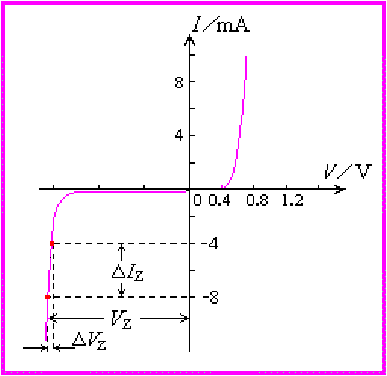
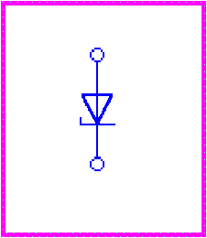
第一章 半导体器件
1.2.5 稳压二极管
一、稳压管的伏安特性
利用二极管反向击穿特性实现稳压。稳压二极管稳压时工作在反向电击穿状态，反向电压应大于稳压电压。
D_{Z}
(a)符号
(b)2CW17 伏安特性

Slide 44
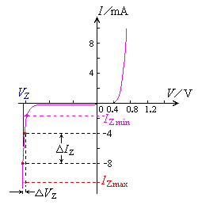
第一章 半导体器件
二、稳压管的主要参数
(1) 稳定电压U_{Z}
在规定的稳压管反向工作电流I_{Z}下，所对应的反向工作电压。
(2) 动态电阻r_{Z}
r_{Z} =ΔV_{Z} /ΔI_{Z}
(3)最大耗散功率 P_{ZM}
(4)最大稳定工作电流 I_{Zmax} 和最小稳定工作电流 I_{Zmin}
(5)温度系数——α_{VZ}

Slide 45
第一章 半导体器件
稳压电路
正常稳压时 U_{O} =U_{Z}
U_{I}
U_{O}
如电路参数变化？
（1）设电源电压波动(负载不变)
U_{I} ↑→U_{O}↑→U_{Z}↑→ I_{Z}↑
↓
U_{O}↓←U_{R} ↑ ← I_{R} ↑

Slide 46
第一章 半导体器件
U_{I}
U_{O}
如电路参数变化？
（2）设负载变化(电源不变)
R_{L}↓→U_{O}↓→U_{Z}↓→ I_{Z}↓→ I_{R}↓→ Uo ↑
基本不变

Slide 47
第一章 半导体器件
例1：稳压二极管的应用
稳压二极管技术数据为：稳压值U_{Z}=10V，I_{zmax}=12mA，I_{zmin}=2mA，负载电阻R_{L}=2kΩ，输入电压u_{i}=12V，限流电阻R=200 Ω，求i_{Z}。
若负载电阻变化范围为1.5 kΩ -- 4 kΩ ，是否还能稳压？
i
i_{L}
R
i_{z}
u_{i}
D_{Z}
U_{Z}
R_{L}
u_{O}

Slide 48
第一章 半导体器件
i
i_{L}
U_{Z}=10V u_{i}=12V
R=200 Ω
I_{zmax}=12mA I_{zmin}=2mA
R_{L}=2kΩ (1.5 kΩ ~4 kΩ)
R
i_{z}
u_{i}
D_{Z}
U_{Z}
R_{L}
u_{O}
i_{L}=u_{o}/R_{L}=U_{Z}/R_{L}=10/2=5（mA）
i= （u_{i} - U_{Z}）/R=（12-10）/0.2=10 （mA）
i_{Z} = i - i_{L}=10-5=5 （mA）
R_{L}=1.5 kΩ , i_{L}=10/1.5=6.7（mA）, i_{Z} =10-6.7=3.3（mA）
R_{L}=4 kΩ , i_{L}=10/4=2.5（mA）, i_{Z} =10-2.5=7.5（mA）
负载变化,但i_{Z}仍在12mA和2mA之间,所以稳压管仍能起稳压作用

Slide 49
第一章 半导体器件
1.2.6其它类型的二极管
一、发光二极管 LED (Light Emitting Diode)
1. 符号和特性
符号
工作条件：正向偏置
特性
i /mA
一般工作电流几十 mA，
导通电压 (1 ∼ 2) V
O
u /V
2

Slide 50
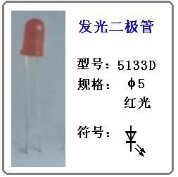
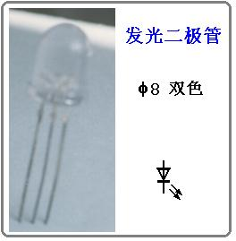
第一章 半导体器件
发光类型：
可见光：红、黄、绿、蓝、白
不可见光：红外光
显示类型： 普通 LED ，
七段 LED ,
点阵 LED

Slide 51
第一章 半导体器件
二、光电二极管
i
符号和特性
O
u
E = 200 lx
特性
E = 400 lx
符号
无光照时，与普通二极管一样。
有光照时，分布在第三、四象限。
工作原理：
三、其它二极管

Slide 52
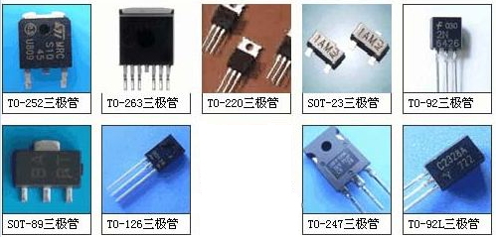
1.3 双极型晶体管(BJT)
又称半导体三极管、晶体三极管，或简称晶体管。
(Bipolar Junction Transistor)
三极管的外形
三极管有两种类型：NPN 型和 PNP 型。
主要以 NPN 型为例进行讨论。

Slide 53
1.3.1 晶体管的结构及类型
常用的三极管的结构
e
b
二氧化硅
N
发射区
P
基区
N
集电区
c
e 发射极，
b基极，
c 集电极。
(a)平面型(NPN)

Slide 54
集电极 c
集电区
N
c
集电结
基极 b
P
基区
发射结
b
N
e
发射区
符号
发射极 e
图 1.3.2(b) 三极管结构示意图和符号 NPN 型

Slide 55
集电极 c
集电区
P
N
集电结
c
基极 b
N
基区
N
发射结
b
P
发射区
e
符号
发射极 e
图 1.3.2© 三极管结构示意图和符号 (b)PNP 型

Slide 56
1.3.2 晶体管的电流放大作用
以 NPN 型三极管为例讨论
c
c
三极管若实现放大，必须从三极管内部结构和外部所加电源的极性来保证。
N
表面看
b
P
b
N
不具备放大作用
e
e

Slide 57
c
三极管内部结构要求：
N
1. 发射区高掺杂。
b
P
2. 基区做得很薄。通常只有几微米到几十微米，而且掺杂较少。
P
P
P
N
N
N
N
3. 集电结面积大。
e
三极管放大的外部条件：外加电源的极性应使发射结处于正向偏置状态，而集电结处于反向偏置状态。

Slide 58
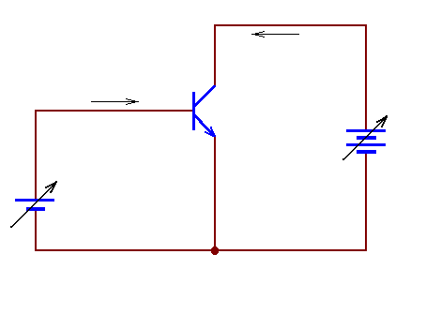
实验
i_{C}
i_{B}
c
+
共射极放大电路
b
+
u_{CE}
u_{BE}
e
-
-
U_{CC}
U_{BB}
i_{E}
表1-1 电流单位：mA
iB 0 0.02 0.04 0.06 0.08 0.10
iC <0.001 0.70 1.50 2.30 3.10 3.95
iE <0.001 0.72 1.54 2.36 3.18 4.05

Slide 59
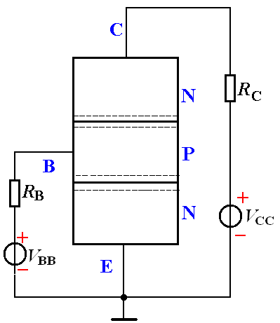
发射结加正向电压，扩散运动形成发射极电流
发射区的电子越过发射结扩散到基区，基区的空穴扩散到发射区—形成发射极电流 I_{E} (基区多子数目较少，空穴电流可忽略)。
一、晶体管内部载流子的运动
c
R_{c}
I_{B}
2. 扩散到基区的自由电子与 空穴的复合运动形成基极 电流
电子到达基区，少数与空穴复 合形成基极电流 I_{bn}，复合掉的 空穴由 V_{BB} 补充。
b
R_{b}
e
I _{E}
多数电子在基区继续扩散，到达集电结的一侧。
晶体管内部载流子的运动

Slide 60
3.集电结加反向电压，漂移运动形成集电极电流I_{c}
集电结反偏，有利于收集基区扩散过来的电子而形成集电极电流 I_{cn}。
其能量来自外接电源 V_{CC} 。
c
I _{C}
R_{b}
I_{CBO}
I _{B}
b
另外，集电区和基区的少子在外电场的作用下将进行漂移运动而形成反向饱和电流，用I_{CBO}表示。
R_{c}
e
I _{E}
晶体管内部载流子的运动

Slide 61
二、晶体管的电流分配关系
I_{C}
c
I_{E}=I_{Cn} + I_{Bn} + I_{Ep}
= I_{En}+ I_{Ep}
I_{CBO}
I_{Cn}
R_{c}
I_{C} = I_{Cn} + I_{CBO}
I_{B}
I_{B}=I_{EP}+ I_{BN}－I_{CBO}
~ I_{BN}－I_{CBO}
b
R_{b}
I_{Bn}
~
I_{Ep}
I_{E} =I_{C}+I_{B}
e
I_{En}
e
I_{E}
图1.3.4晶体管内部载流子的运动与外部电流

Slide 62
第一章 半导体器件
三、晶体管的共射电流放大系数
I_{C}
C₂
+
1、共射直流电流放大系数
C₁
I_{B}
+
R_{c}
T
R_{b}
V_{BB}
V_{CC}
整理可得：
共发射极接法
I_{CBO} 称反向饱和电流
I_{CEO} 称穿透电流
2、共射交流电流放大系数

Slide 63
第一章 半导体器件
3、共基直流电流放大系数
C₁
I_{E}
I_{C}
C₂
+
+
R_{c}
R_{e}
V_{EE}
V_{CC}
4、共基交流电流放大系数
共基极接法
直流参数 与交流参数 α、 β 的含义是不同的，但是，对于大多数三极管来说，β 与 ， α 与 的数值却差别不大，计算中，可不将它们严格区分。
5. α与β 的关系
或

Slide 64
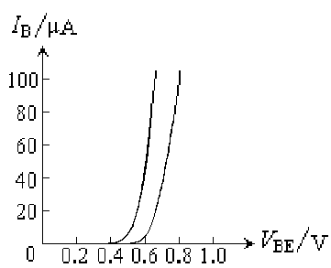
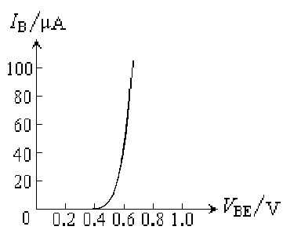
第一章 半导体器件
1.3.3 晶体管的共射特性曲线
一. 输入特性曲线
i_{B}=f(u_{BE})⏐ _{UCE=const}
(1) 当u_{CE}=0V时，相当于发射结的正向伏安特性曲线。
(2) 当u_{CE}≥1V时， u_{CB}= u_{CE} - u_{BE}>0，集电结已进入反偏状态，开始收
集电子，基区复合减少，在同样的u_{BE}下 I_{B}减小，特性曲线右移。
i_{C}
u_{CE} = 0V
c
u_{CE} = 0V
u_{CE} ≥ 1V
i_{B}
+
b
+
u_{CE}
u_{BE}
e
-
-
U_{CC}
U_{BB}
u_{BE} /V
共射极放大电路
u_{BE} /V

Slide 65
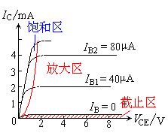
第一章 半导体器件
二、输出特性曲线
i_{C}=f(u_{CE})⏐ _{IB=const}
输出特性曲线的三个区域:
饱和区：i_{C}明显受u_{CE}控制的区域，该区域内，一般u_{CE}＜0.7V(硅管)。此时，发射结正偏，集电结正偏或反偏电压很小。
放大区：i_{C}平行于u_{CE}轴的区域，曲线基本平行等距。此时，发射结正偏，集电结反偏。
截止区：i_{C}接近零的区域，相当i_{B}=0的曲线的下方。此时， u_{BE}小于死区电压，集电结反偏。

Slide 66
第一章 半导体器件
1.3.4晶体管的主要参数
三极管的参数分为三大类:
直流参数、交流参数、极限参数
一、直流参数
1.共发射极直流电流放大系数
=（I_{C}－I_{CEO}）/I_{B}≈I_{C} / I_{B}
2.共基直流电流放大系数
3.集电极基极间反向饱和电流I_{CBO}
I_{CEO}=（1+ ）I_{CBO}
集电极发射极间的反向饱和电流I_{CEO}

Slide 67
第一章 半导体器件
二、交流参数
1.共发射极交流电流放大系数β
β =Δi_{C}/Δi_{B}⏐_{UCE=const}
2. 共基极交流电流放大系数α
α=Δi_{C}/Δi_{E}⏐ _{UCB=const}
3.特征频率 f_{T}
β值下降到1的信号频率

Slide 68
三、 极限参数
第一章 半导体器件
P_{CM}= i_{C}u_{CE}
1.最大集电极耗散功率P_{CM}
2.最大集电极电流I_{CM}
β 明显减小的ic
3. 反向击穿电压
• U_{CBO}——发射极开路时的集电结反
向击穿电压。
• U_{CEO}——基极开路时集电极和发射
极间的击穿电压。
• U _{EBO}——集电极开路时发射结的反 向击穿电压。
几个击穿电压有如下关系 U_{CBO}＞U_{CEO}＞U_{EBO}

Slide 69
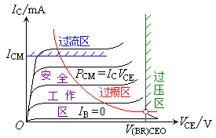
第一章 半导体器件
由P_{CM、} I_{CM}和U_{CEO}在输出特性曲线上可以确定过损耗区、过电流区和击穿区。
输出特性曲线上的过损耗区和击穿区
P_{CM}= i_{C}u_{CE}
U_{CE}/V
U _{(BR) CEO}

Slide 70
第一章 半导体器件
1.3.5 温度对晶体管特性及参数的影响
I / mA
一、温度对I_{CBO}的影响
60⁰
20⁰
60
40
温度每升高10⁰C ， I_{CBO}增加约一倍。
反之，当温度降低时I_{CBO}减少。
20
0
0.4
0.8
U / V
硅管的I_{CBO}比锗管的小得多。
温度对输入特性的影响
i_{C}
二、温度对输入特性的影响
60⁰
温度升高时正向特性左移，
反之右移
20⁰
i_{B}
三、温度对输出特性的影响
温度升高将导致 I_{C} 增大
O
温度对输出特性的影响
u_{CE}

Slide 71
第一章 半导体器件
三极管工作状态的判断
[例1]：测量某NPN型BJT各电极对地的电压值如下，试判别管子工作在什么区域？
（1） V_{C} ＝6V V_{B} ＝0.7V V_{E} ＝0V
（2） V_{C} ＝6V V_{B} ＝4V V_{E} ＝3.6V
（3） V_{C} ＝3.6V V_{B} ＝4V V_{E} ＝3.4V
原则：
截止
放大
饱和
发射结
反偏
正偏
正偏
集电结
反偏
反偏
正偏
解：
对NPN管而言，放大时V_{C} ＞ V_{B} ＞ V_{E}
对PNP管而言，放大时V_{C} ＜ V_{B} ＜V_{E}
（1）放大区
（2）截止区
（3）饱和区

Slide 72
第一章 半导体器件
[例2] 某放大电路中BJT三个电极的电流如图所示。
I_{A}＝-2mA,I_{B}＝-0.04mA,I_{C}＝+2.04mA,试判断管脚、管型。
解：电流判断法。
I_{E}=I_{B}+ I_{C}
A
I_{A}
C为发射极
B为基极
A为集电极。
管型为NPN管。
I_{B}
B
I_{C}
C
管脚、管型的判断法也可采用万用表电阻法。参考实验。

Slide 73
第一章 半导体器件
例[3]：测得工作在放大电路中几个晶体管三个电极的电位U₁、U₂、U₃分别为：
（1）U₁=3.5V、U₂=2.8V、 U₃=12V
（2）U₁=3V、 U₂=2.8V、 U₃=12V
（3）U₁=6V、 U₂=11.3V、 U₃=12V
（4）U₁=6V、 U₂=11.8V、 U₃=12V
判断它们是NPN型还是PNP型？是硅管还是锗管？并确定e、b、c。
解：
原则：先求U_{BE}，若等于0.6-0.7V，为硅管；若等于0.2-0.3V，为锗管。 发射结正偏，集电结反偏。
NPN管 U_{BE}＞0， U_{BC}＜0，即U_{C} ＞ U_{B} ＞ U_{E} 。
PNP管 U_{BE}＜0， U_{BC}＜0，即U_{C} ＜ U_{B} ＜ U_{E} 。
（1）U₁ b、U₂ e、U₃ c NPN 硅
（2）U₁ b、U₂ e、U₃ c NPN 锗
（3）U₁ c、U₂ b、U₃ e PNP 硅
（4）U₁ c、U₂ b、U₃ e PNP 锗

Slide 74
第一章 半导体器件
1.3.6 光电三极管
一、等效电路、符号
i_{C}
E₄
c
c
E₃
E₂
E₁
e
e
E＝0
O
u_{CE}
图1.3.11光电三极管的输出特性
二、光电三极管的输出特性曲线

Slide 75
第一章 半导体器件
复习
I_{E} =I_{C}+I_{B}
1.BJT放大电路三个 电流关系 ？
2.BJT的输入、输出特性曲线？
3.BJT工作状态如何判断？
u_{CE} = 0V
u_{CE} ≥ 1V
u_{BE} /V

Slide 76
1.4 场效应三极管
场效应管：一种载流子参与导电，利用输入回路的电场效应来控制输出回路电流的三极管，又称单极型三极管。
单极型器件(一种载流子导电)；
特点
输入电阻高；
工艺简单、易集成、功耗小、体积小、成本低。
结型场效应管
场效应管分类
绝缘栅场效应管

Slide 77
第一章 半导体器件
场效应管分类：
N沟道
JFET
（耗尽型）
P沟道
结型
FET
N沟道
场效应管
增强型
MOSFET
P沟道
(IGFET)
N沟道
绝缘栅型
耗尽型
P沟道

Slide 78
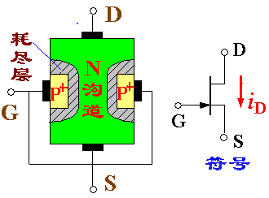
1.4.1 结型场效应管Junction Field Effect Transistor
结构
符号
D
漏极
耗尽层(PN 结)
P 型区
栅极
N型沟道
在漏极和源极之间加上一个正向电压，N 型半导体中多数载流子电子可以导电。
G
P⁺
P⁺
N
导电沟道是 N 型的，称 N 沟道结型场效应管。
N型硅棒
S
源极
图 1.4.1 N 沟道结型场效应管结构图

Slide 79
P 沟道场效应管
P 沟道场效应管是在 P 型硅棒的两侧做成高掺杂的 N 型区(N⁺)，导电沟道为 P 型，多数载流子为空穴。
D
P型沟道
N⁺
N⁺
G
D
G
S
S
P 沟道结型场效应管结构图
符号

Slide 80
一、结型场效应管工作原理
用改变 U_{GS} 大小来控制漏极电流 I_{D} 的。(VCCS)
D
漏极
耗尽层
*在栅极和源极之间加反向电压，耗尽层会变宽，导电沟道宽度减小，使沟道本身的电阻值增大，漏极电流 I_{D} 减小，反之，漏极 I_{D} 电流将增加。
栅极
N型沟道
G
P⁺
P⁺
N
*耗尽层的宽度改变主要在沟道区。
S
源极

Slide 81
1. 当U_{DS} = 0 时， u_{GS} 对导电沟道的控制作用
U_{GS(off)}为夹断电压,为负值。U_{GS(off)} 也可用U_{P}表示
U_{GS} = 0 时，耗尽层比较窄，导电沟比较宽
U_{GS} 由零逐渐减小，耗尽层逐渐加宽，导电沟相应变窄。
当 U_{GS} = U_{GS（Off)}，耗尽层合拢，导电沟被夹断.
D
I_{D} = 0
D
I_{D} = 0
D
I_{D} = 0
G
N型沟道
G
N型沟道
G
P⁺
P⁺
P⁺
P⁺
P⁺
P⁺
S
S
S
V_{GG}
V_{GG}
(a) U_{GS} = 0
(b) U_{GS(off)} < U_{GS} < 0
(c) U_{GS} ＜U_{GS(off)}

Slide 82
2. 当u_{GS} 为U_{GS（Off)}~0中一固定值时, u_{DS} 对漏极电流i_{D}的影响。
u_{GD} ＝ u_{GS} －u_{DS}
(a)
i_{D}
(b)
i_{D}
D
D
V_{DD}
P⁺
G
P⁺
P⁺
G
P⁺
P⁺
V_{DD}
N
N
S
V_{GG}
S
i_{S}
i_{S}
u_{GS} = 0，u_{GD} > U_{GS（Off)} ，i_{D} 较大。
u_{GS} < 0，u_{GD} > U_{GS（Off)} ，i_{D} 更小。
注意：当 u_{DS} > 0 时，耗尽层呈现楔形。

Slide 83
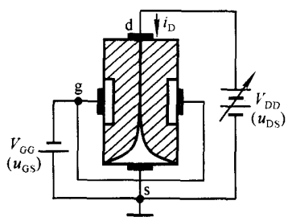
(c)
D
i_{D}
(d)
P⁺
G
P⁺
P⁺
V_{DD}
N
V_{GG}
S
i_{S}
u_{GS} < 0,u_{GD} = U_{GS(off)}, ,沟道变窄预夹断
u_{GS} < 0 ,u_{GD} < u_{GS(off)},夹断，i_{D}几乎不变
(1) 改变 u_{GS ，}改变了 PN 结中电场，控制了 i_{D} ，故称场效应管； (2)结型场效应管栅源之间加反向偏置电压，使 PN 反偏，栅极 基本不取电流，因此，场效应管输入电阻很高。

Slide 84
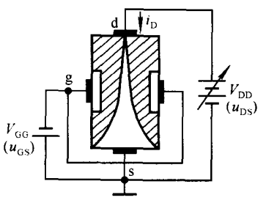
第一章 半导体器件
3.当u_{GD} < u_{GS(off)},时， , u_{GS} 对漏极电流i_{D}的控制作用
在u_{GD} ＝ u_{GS} －u_{DS} < u_{GS(off)},当u_{DS}为一常量时，对应于确定的u_{GS} ，就有确定的i_{D}。

Slide 85
第一章 半导体器件
场效应管为电压控制元件。
场效应管用低频跨导g_{m}的大小描述栅源电压对漏极电流的控制作用。
g_{m}=Δi_{D}/Δu_{GS}
(单位mS)

Slide 86
第一章 半导体器件
小结
(1)在u_{GD} ＝ u_{GS} －u_{DS} > u_{GS(off)}情况下, 即当u_{DS} < u_{GS} -u_{GS(off)}
对应于不同的u_{GS} ，d-s间等效成不同阻值的电阻。
(2)当u_{DS}使u_{GD} ＝ u_{GS(off)}时，d-s之间预夹断
(3)当u_{DS}使u_{GD} < u_{GS(off)}时， i_{D}几乎仅仅决定于u_{GS} ，
而与u_{DS} 无关。此时， 可以把i_{D}近似看成u_{GS}控制的电流源。

Slide 87
二、结型场效应管的特性曲线
1、输出特性（漏极特性）曲线
预夹断轨迹
i_{D}/mA
恒流区
+
可变电阻区
i_{D}
U_{GS} = 0V
mA
₋
I_{DSS}/V
-1
G
D
-2
+
V_{DD}
击穿区
-3
S
V
U_{DS}
-4
+
₋
V_{GG}
-5
V
u_{GS}
-6
₋
夹断区
-7
O
u_{DS} /V
图 1.4.5(a)特性曲线测试电路
图 1.4.5(b) 漏极特性
漏极特性也有三个区：可变电阻区、恒流区和夹断区。

Slide 88
2、 转移特性(N 沟道结型场效应管为例)
+
mA
i_{D}
₋
u_{GS} = 0 ，i_{D} 最大；u_{GS} 愈负，i_{D} 愈小；u_{GS} = U_{GS(off)} ，i_{D} ≈ 0。
i_{D}
G
D
+
V_{DD}
I_{DSS}
S
V
U_{DS}
+
₋
V_{GG}
V
u_{GS}
₋
U_{GS(off)}
O u_{GS}
特性曲线测试电路
图 1.4.6 转移特性
夹断电压 U_{GS(off)} (I_{D} = 0 时的 U_{GS})
两个重要参数
饱和漏极电流 I_{DSS}(U_{GS} = 0 时的 I_{D})

Slide 89
转移特性
I_{D}/mA
结型场效应管转移特性曲线的近似公式：
I_{DSS}
U_{P}
O u_{GS}/V
≤
≤
图 1.4.6 转移特性

Slide 90
第一章 半导体器件
＊ 结型P 沟道的特性曲线
D
栅源加正偏电压，(PN结反偏)漏源加反偏电压。
G
S
转移特性曲线
输出特性曲线
i_{D}
i_{D}
O
U_{GS（Off）}
ο
+
u_{DS}
u_{GS}
+
I_{DSS}
+
U_{GS}= 0V

Slide 91
1.4.2 绝缘栅型场效应管MOSFET
Metal-Oxide Semiconductor Field Effect Transistor
由金属、氧化物和半导体制成。称为金属-氧化物-半导体场效应管，或简称 MOS 场效应管。
特点：输入电阻可达10¹⁰Ω(有资料介绍可达10¹⁴Ω）以上。
增强型
N 沟道
耗尽型
类型
增强型
P 沟道
耗尽型
U_{GS} = 0 时漏源间存在导电沟道称耗尽型场效应管；
U_{GS} = 0 时漏源间不存在导电沟道称增强型场效应管。

Slide 92
一、N 沟道增强型 MOS 场效应管
栅极 G
结构
S
SiO₂
G
D
漏极 D
源极 S
N⁺
N⁺
D
P 型衬底
B
G
B
衬底引线 B
S
图 1.4.7 N 沟道增强型MOS 场效应管的结构示意图

Slide 93
1. 工作原理
绝缘栅场效应管利用 U_{GS} 来控制“感应电荷”的多少，改变由这些“感应电荷”形成的导电沟道的状况，以控制漏极电流 I_{D。}
2.工作原理分析
(1)U_{GS} = 0
S
D
漏源之间相当于两个背靠背的 PN 结，无论漏源之间加何种极性电压，总是不导电。
B

Slide 94
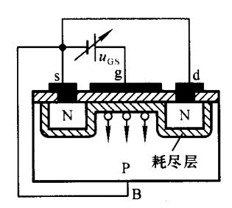
(2) U_{DS} = 0，0 < U_{GS} < U_{GS(th)}
栅极金属层将聚集正电荷，它们排斥P型衬底靠近 SiO₂ 一侧的空穴，形成由负离子组成的耗尽层。增大 U_{GS} 耗尽层变宽。
Notes:
备注

Slide 95
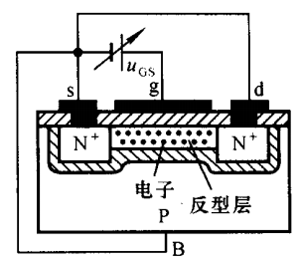
(3) U_{DS} = 0，U_{GS} ≥ U_{GS(th)}
当U_{GS}增大时，耗尽层将展宽，衬底的自由电子将被吸引到耗尽层与绝缘层之间，形成可移动的表面电荷层 ——反型层、N 型导电沟道。
U_{GS} 升高，N 沟道变宽。因为 U_{DS} = 0 ，所以 I_{D} = 0。
U_{GS(th)} 或U_{T}为开始形成反型层所需的 U_{GS}，称开启电压。
Notes:
备注

Slide 96
(4) U_{DS} 对导电沟道的影响 (U_{GS} > U_{T})
a. U_{DS} < U_{GS} – U_{T} ，即 U_{GD} = U_{GS} – U_{DS} > U_{T}（预夹断前）
导电沟道呈现一个楔形。漏极形成电流 I_{D} 。
V_{DD}
V_{DD}
V_{DD}
V_{GG}
V_{GG}
V_{GG}
S
S
G
G
D
S
G
D
D
b. U_{DS}= U_{GS} – U_{T}， U_{GD} = U_{T}
N⁺
N⁺
N⁺
N⁺
N⁺
靠近漏极沟道达到临界开启程度，出现预夹断。
N⁺
P 型衬底
夹断区
P 型衬底
P 型衬底
c. U_{DS} > U_{GS} – U_{T}， U_{GD} < U_{T}
B
B
B
（预夹断后）由于夹断区的沟道电阻很大，U_{DS} 逐渐增大时，导电沟道两端电压基本不变， i_{D}因而基本不变。

Slide 97
在U_{DS} > U_{GS} – U_{T}时（预夹断后），对应于不同的u_{GS}就有一个确定的i_{D} 。
此时， 可以把i_{D}近似看成是u_{GS}控制的电流源。
V_{DD}
V_{DD}
V_{DD}
V_{GG}
V_{GG}
V_{GG}
S
G
D
S
G
D
S
G
D
N⁺
N⁺
N⁺
N⁺
N⁺
N⁺
P型衬底
P型衬底
夹断区
P型衬底
B
B
B
(a) U_{GD} > U_{T}
(b) U_{GD} = U_{T}
(c) U_{GD} < U_{T}
图 1.4.9 U_{DS} 对导电沟道的影响

Slide 98
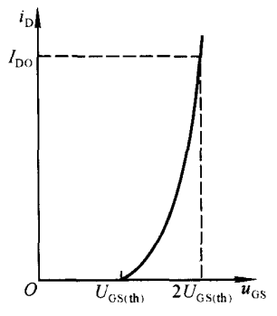
3. 特性曲线与电流方程
(a)转移特性
U_{GS} < U_{T} ，i_{D} = 0；
U_{GS} ≥ U_{T}，形成导电沟道，随着 U_{GS} 的增加，I_{D} 逐渐增大。
(当 U_{GS} > U_{T} 时)

Slide 99

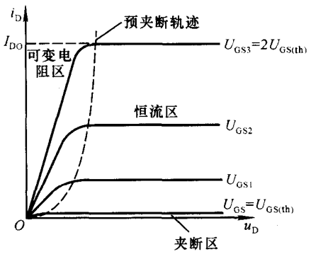


(b)输出特性
可变电阻区：
特点： I_{D}同时受V_{GS}与V_{DS}的控制。
当V_{GS}为常数时，V_{DS}↑→I_{D}近似线性↑，表现为一种电阻特性；
当V_{DS}为常数时，V_{GS} ↑→I_{D} ↑，表现出一种压控电阻的特性。
恒流区：
沟道预夹断后对应的工作区。
特点：
I_{D}只受V_{GS}控制，而与V_{DS}近似无关，表现出恒流特性。
夹断区：
I_{D}=0以下的工作区域。
特点：
导电沟道未形成。

Slide 100
二、N 沟道耗尽型 MOS 场效应管
制造过程中预先在二氧化硅的绝缘层中掺入正离子，这些正离子电场在 P 型衬底中“感应”负电荷，形成“反型层”。即使 U_{GS} = 0 也会形成 N 型导电沟道。
U_{GS} = 0，U_{DS} > 0，产生较大的漏极电流；
S
G
D
++++++
++++++
++++++
U_{GS} < 0，绝缘层中正离子感应的负电荷减少，导电沟道变窄，i_{D} 减小；
N⁺
N⁺
P型衬底
U_{GS} = U_{P} , 感应电荷被“耗尽”，i_{D} ≈ 0。
B
图 1.4.11
U_{P}或U_{GS(off)}称为夹断电压

Slide 101
N 沟道耗尽型 MOS 管特性
i_{D}/mA
工作条件：
U_{DS} > 0；
U_{GS} 正、负、零均可。
i_{D}/mA
4
+1V
3
U_{GS}=0
I_{DSS}
2
−1 V
−2 V
1
−3 V
U_{P}
O
u_{GS} /V
O
5
10
15
20
u_{DS} /V
(a)转移特性
(b)输出特性
D
耗尽型 MOS 管的符号
N 沟道耗尽型MOSFET
B
G
S

Slide 102
第一章 半导体器件
三、P沟道MOS管
1.P沟道增强型MOS管的开启电压U_{GS(th)}< 0
当U_{GS} < U_{GS(th)} ，
漏-源之间应加负电源电压
管子才导通,空穴导电。
D
P沟道
B
G
S
2.P沟道耗尽型MOS管的夹断电压U_{GS(off)}＞0
U_{GS} 可在正、负值的一定范围内实现对i_{D}的控制，
漏-源之间应加负电源电压。
D
四、VMOS管
P沟道
B
VMOS管漏区散热面积大，
可制成大功率管。
G
S

Slide 103
各类场效应管的符号和特性曲线
种 类 |  | 符 号 | 转移特性曲线 | 输出特性曲线
结型 N 沟道 | 耗尽型
结型 P 沟道 | 耗尽型
绝缘 栅型 N 沟道 | 增强型
D
i_{D} /mA
i_{D}
U_{GS}= 0V
I_{DSS}
−
−
G
−
u_{GS}
O
u_{DS}
S
U_{P}
O
i_{D}
i_{D}
u_{GS}
ο
D
O
U_{P}
+
u_{DS}
+
I_{DSS}
+
G
S
U_{GS}= 0V
D
i_{D}
+
i_{D}
+
+
B
+
G
O
U_{T}
u_{GS}
O
U_{GS} = U_{T}
S
u_{DS}

Slide 104
种 类 |  | 符 号 | 转移特性曲线 | 输出特性曲线
绝缘 栅型 N 沟道 | 耗尽型
绝缘 栅型 P 沟道 | 增强型
 | 耗尽型
D
I_{D}
I_{D}
+
I_{D}
U_{GS}=0
_
I_{DSS}
_
B
_
G
U_{GS}
S
U_{P}
O
O
U_{DS}
D
U_{T}
I_{D}
U_{GS}=U_{T}
I_{D}
I_{D}
O
ο
U_{GS}
U_{DS}
B
_
G
S
_
I_{D}
_
D
U_{P}
I_{D}
O
ο
U_{DS}
I_{D}
U_{GS}
+
B
I_{DSS}
+
G
U_{GS}= 0V
S
_

Slide 105
1.4.3 场效应管的主要参数
一、直流参数
饱和漏极电流 I_{DSS}
耗尽型。
2. 夹断电压 U_{P} 或U_{GS(off)}
耗尽型。
3. 开启电压 U_{T} 或U_{GS(th)}
增强型
4. 直流输入电阻 R_{GS}
输入电阻很高。结型场效应管一般在 10⁷ Ω 以上，
绝缘栅场效应管更高，一般大于 10⁹ Ω。

Slide 106
二、交流参数
1. 低频跨导 g_{m}
用以描述栅源之间的电压 u_{GS} 对漏极电流 i_{D} 的控 制作用。
单位：i_{D} 毫安(mA)；u_{GS} 伏(V)；g_{m} 毫西门子(mS)
2. 极间电容
这是场效应管三个电极之间的等效电容，包括 C_{gs}、 C_{gd}、C_{ds}。 极间电容愈小，则管子的高频性能愈好。 一般为几个皮法。

Slide 107
三、极限参数
1.最大漏极电流I_{DM}
2.漏源击穿电压 U_{(BR)DS}
当漏极电流 I_{D} 急剧上升产生雪崩击穿时的 U_{DS 。}
3. 漏极最大允许耗散功率 P_{DM}
由场效应管允许的温升决定。漏极耗散功率转化为 热能使管子的温度升高。
4. 栅源击穿电压U_{(BR)GS}
场效应管工作时，栅源间 PN 结处于反偏状态，若 U_{GS} > U_{(BR)GS} ，PN 将被击穿。

Slide 108
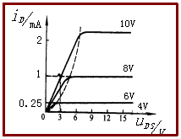
第一章 半导体器件
例1.4.1
已知某管子的输出特性曲线如图所示。试分析该管是什么类型的场效应管（结型、绝缘栅型、N沟道、P沟道、增强型、耗尽型）。
分析：N沟道增强型MOS管，开启电压U_{GS(th)} ＝4V

Slide 109
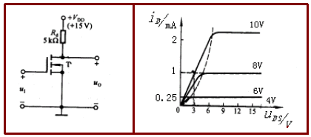
第一章 半导体器件
例1.4.2
电路如左图所示，其中管子T的输出特性曲线如右图所示。试分析u_{i}为0V、8V和10V三种情况下u_{o}分别为多少伏？
分析：N沟道增强型MOS管，开启电压U_{GS(th)} ＝4V

Slide 110
第一章 半导体器件
解：
(1) u_{i}为0V ，即u_{GS}＝u_{i}＝0，管子处于夹断状态
所以u₀＝ V_{DD} ＝15V
(2) u_{GS}＝u_{i}＝8V时，从输出特性曲线可知，管子工作
在恒流区， i_{D}＝ 1mA， u₀＝ u_{DS} ＝ V_{DD} - i_{D} R_{D} ＝10V

Slide 111
第一章 半导体器件
(3) u_{GS}＝u_{i}＝10V时，
若工作在恒流区， i_{D}＝ 2.2mA。因而u₀＝ 15- 2.2*5 ＝4V
但是， u_{GS} ＝10V时的预夹断电压为
u_{DS}= u_{GS} – U_{T}=(10-4)V=6V
可见，此时管子工作在可变电阻区

Slide 112
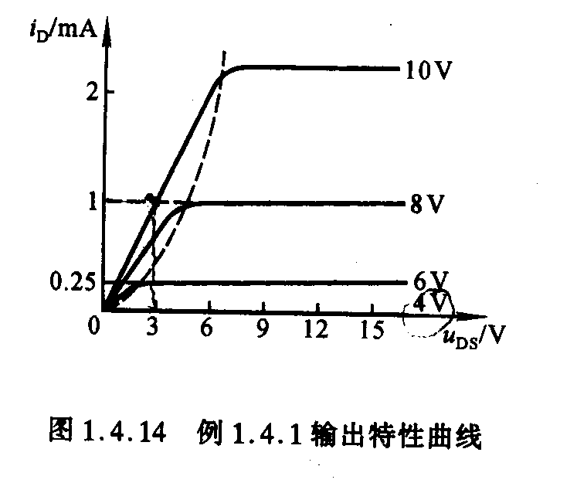
第一章 半导体器件
从输出特性曲线可得
u_{GS} ＝10V时d-s之间的等效电阻
(D在可变电阻区，任选一点，如图)
所以输出电压为

Slide 113
第一章 半导体器件
1.4.4 场效应管与晶体管的比较
晶体管
场效应管
结型耗尽型 N沟道 P沟道
结构
NPN型、PNP型
绝缘栅增强型 N沟道 P沟道
绝缘栅耗尽型 N沟道 P沟道
C与E一般不可倒置使用
D与S有的型号可倒置使用
载流子 多子扩散少子漂移 多子运动
输入量 电流输入 电压输入
控制
电流控制电流源
CCCS(β)
电压控制电流源
VCCS(g_{m})

Slide 114
第一章 半导体器件
晶体管
场效应管
噪声 较大 较小
温度特性 受温度影响较大 较小，可有零温
度系数点
输入电阻 几十到几千欧姆 几兆欧姆以上
静电影响 不受静电影响 易受静电影响
集成工艺 不易大规模集成 适宜大规模和
超大规模集成

Slide 115
第一章 半导体器件
作业：（P53-P57）
习题：1.3、1.6、1.8、1.10、1.12、1.15

